Slide 1
Some IP Protocol of Ethernet
Yaping Li Software Verification Engineer

Slide 2
车载以太网
VLAN 协议
IPv6 协议
AUTOSAR UDP/TCP 协议
以太网帧格式
Some IP 协议
DoIP 协议

Slide 3
Some IP 协议

Slide 4
遗留问题补充信息

Slide 5
上次培训遗留问题：
1. PDU 是什么，Ethernet 报文解析，Trace 怎么区分下一个PDU 开始的位置；
Arxml 是什么？
Some ip “服务”是什么?
MFK5 都在测试些什么？

Slide 6
PDU 是什么？
PDU（Protocol Data Unit）是协议层的协议在对等层之间交换的信息叫协议数据单元。
数据要通过网络进行传输，要从高层一层一层向下传送，如果一个主机要传送数据到别的主机，在发送端需要先把数据包装到一个特殊协议数据包中，逐层添加头部信息，这个过程叫封装
封装
数据被传送到接收设备，接收设备需要将添加的信息进行删除，根据报头决定将数据沿协议栈向上传给合适的应用程序，这样的过程叫做解封装。
解封装

Slide 7
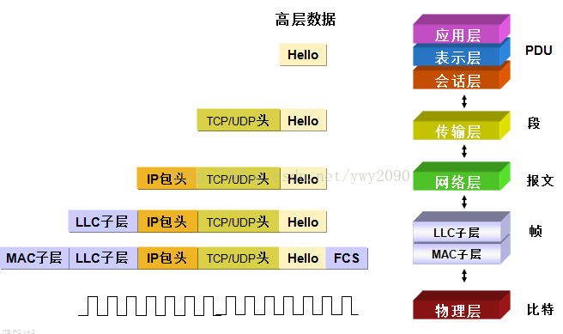

Slide 8
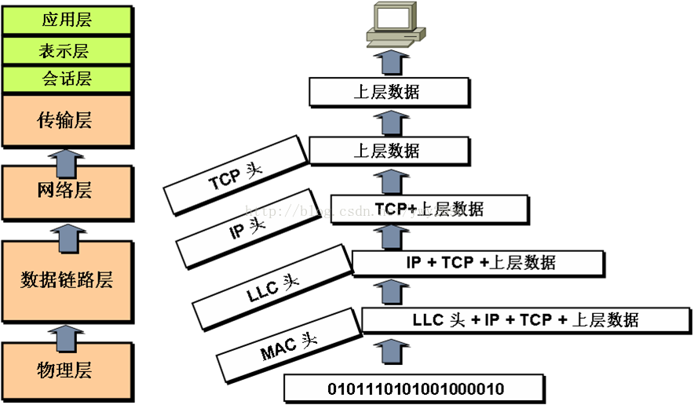

Slide 9
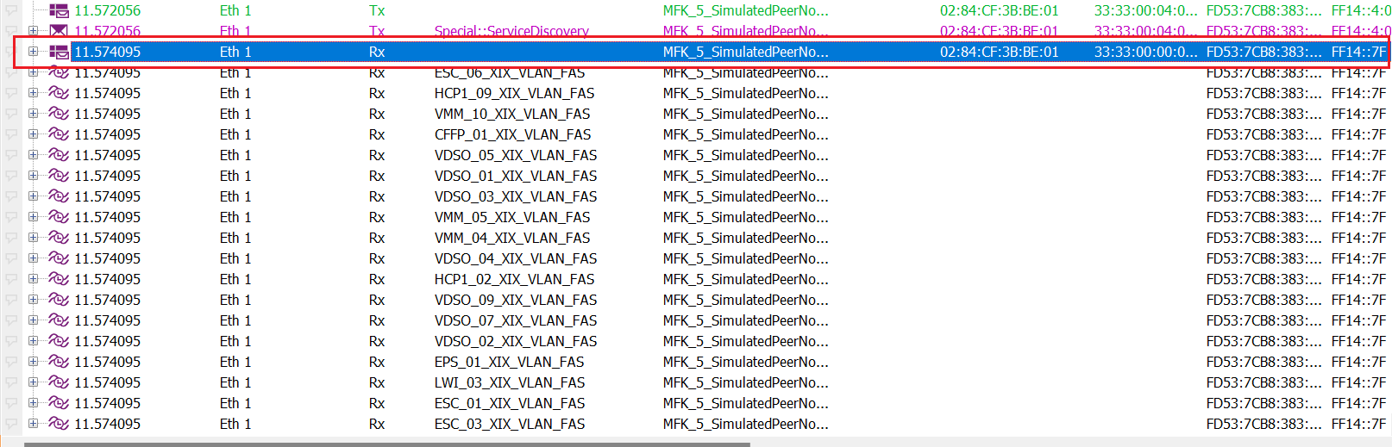
一个Ethernet Packet

Slide 10
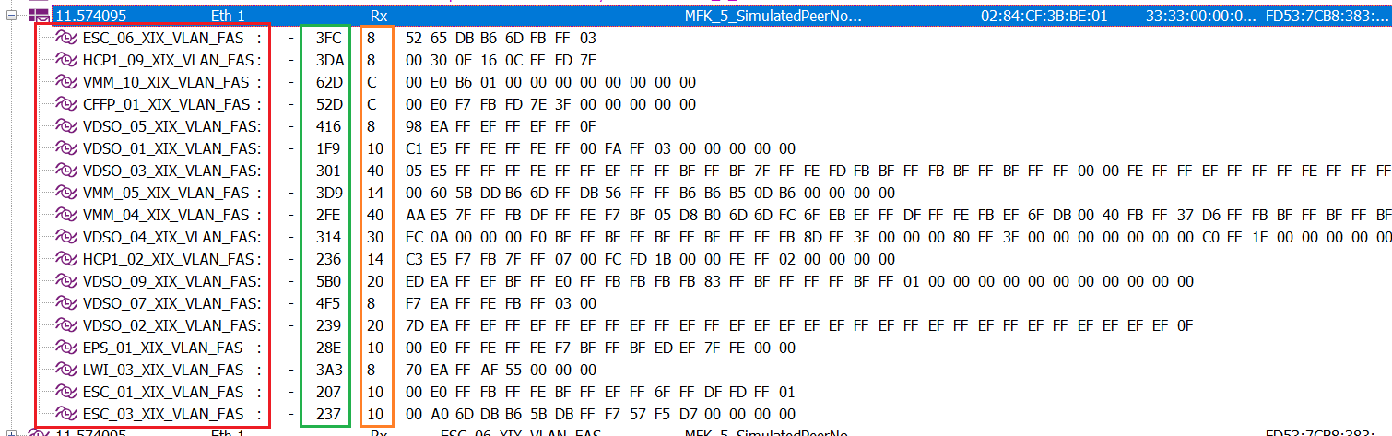
PDU Name
PDU ID
Data Length

Slide 11
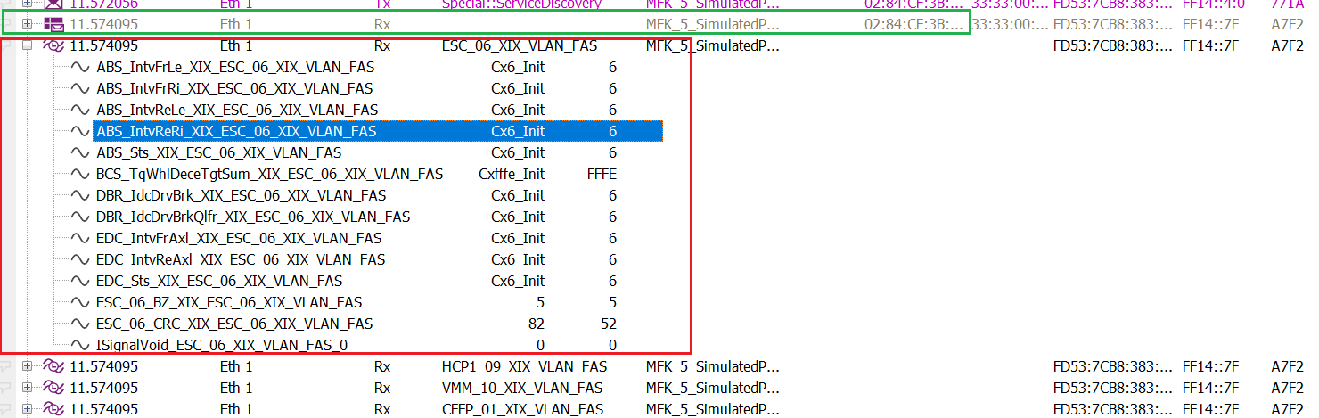

Slide 12
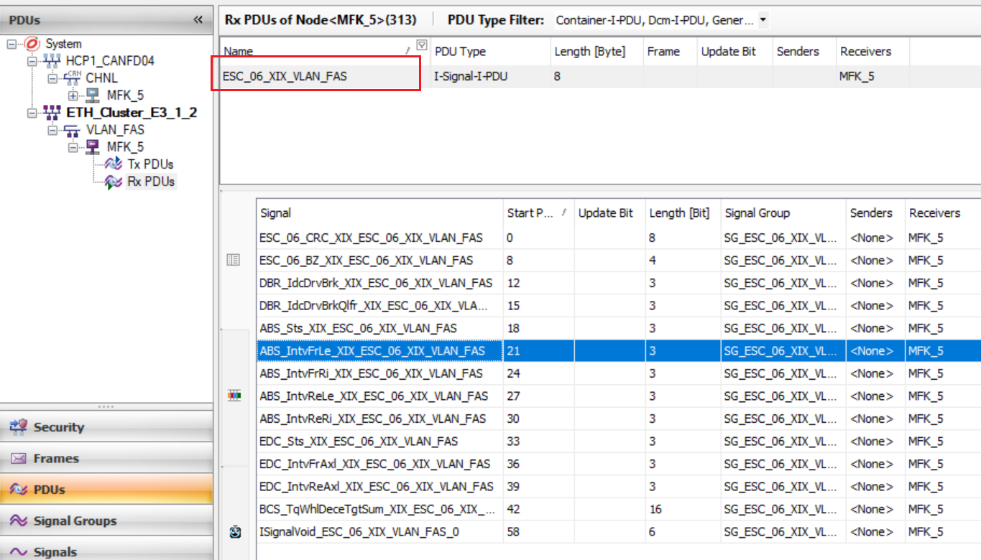
一个PDU

Slide 13
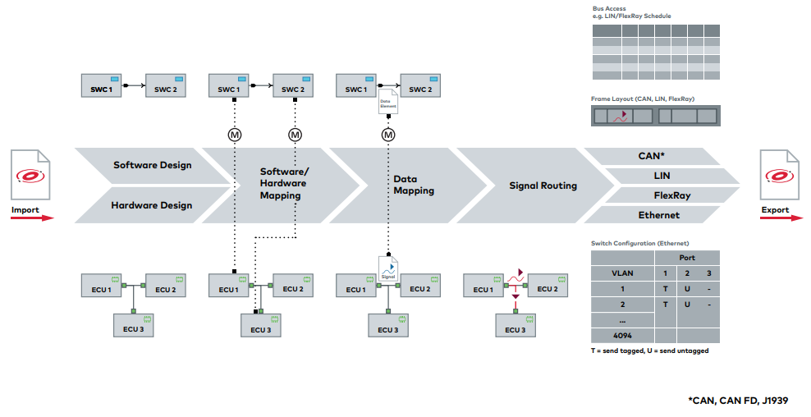
ARXML 是什么？
arxml是一种用于AutoSAR工具链中不同工具间交换信息的文件，包含了系统级、应用级和基础软件级的配置信息，如系统架构、软件组件描述、ECU映射等。

Slide 14
Some IP “服务”是什么呢？
SOME/IP协议是一种基于Ethernet的通讯协议，它在车载网络中用于实现服务的发现、提供和使用（Service Discovery, Provision, and Utilization）。这一协议允许系统中的不同组件相互通讯，实现数据的快速传输和处理。这一点在心理学中被比喻为人类社交中的“语言”——它连接了不同的思想和信息，使得复杂的交流成为可能。
在SOME/IP中，服务（Services）是通讯的基本单位。每个服务都可以被定义为一组功能或一组数据，其他系统可以通过网络请求这些服务。这一概念在人类的协作和社交中也很常见，比如一个团队中的不同成员提供不同的专业技能。

Slide 15
SOME/IP是一种基于IP网络的消息传递协议，专门设计用于高效的车辆内通信。在汽车行业，数据交换的效率和可靠性是至关重要的。
SOME/IP支持灵活的服务发现和动态地址分配，这使得车辆内各个系统可以高效地相互通信。
我们可以将SOME/IP看作是汽车行业中信息交换的神经网络，它不仅仅是传输数据的通道，更是整个车辆通信系统的大脑。在这里，每一条信息都像思想一样快速流动，确保车辆各个系统之间的无缝交互。

Slide 16
SOME/IP本身只是中间件，它仅提供了若干接口，运行在其上的应用可以使用这些接口来完成通信。
SOME/IP-SD
SOME/IP-SD（Service Discovery，服务发现）是SOME/IP中的服务发现机制，客户端可以通过SOME/IP-SD来查找服务的位置，判断服务的可用性，或者订阅事件组等等，基于SD可以实现车内节点的“即插即用（Plug & Play）”。

Slide 17
服务接口-Service Interface
Method – 方法；
Property/Field – 属性/字段；
Event – 事件；

Slide 18
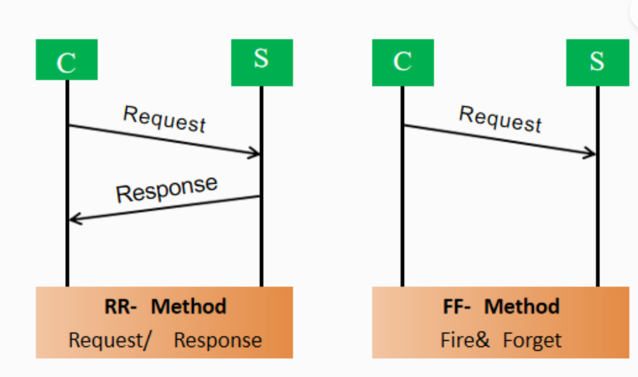
服务接口-Service Interface
Method （Client 端向服务端发送请求报文）
服务端回复响应报文（RR-Method）Request/Response
服务端不需要回复响应报文（FF- Method）Fire&Forget

Slide 19
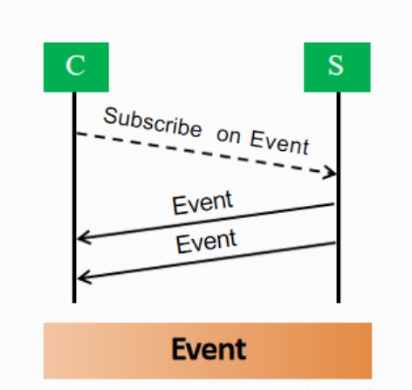
服务接口-Service Interface
Event （Client 端订阅一个服务，Server端发布该服务）
状态： on change/Cycle;
状态值：on change/Cycle/事件值变化超过预期设置范围；
例如：关注一个公众号；有新的作品发布自动推送给你。

Slide 20
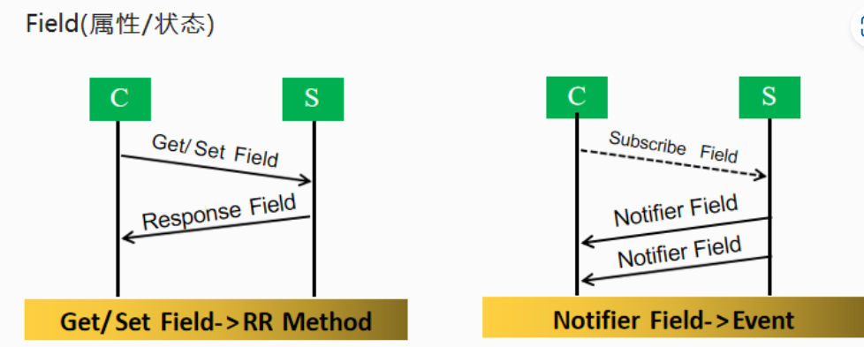
服务接口-Service Interface
Field （属性/状态）
Setter/Getter 客户端请求获取/设置某一属性/状态；
Notifier ：a. 客户端订阅某一属性/状态后，Server端发布该服务；
b. 发布条件同Event, 不同的是订阅后Server 端会立即发送Field的内容；

Slide 21
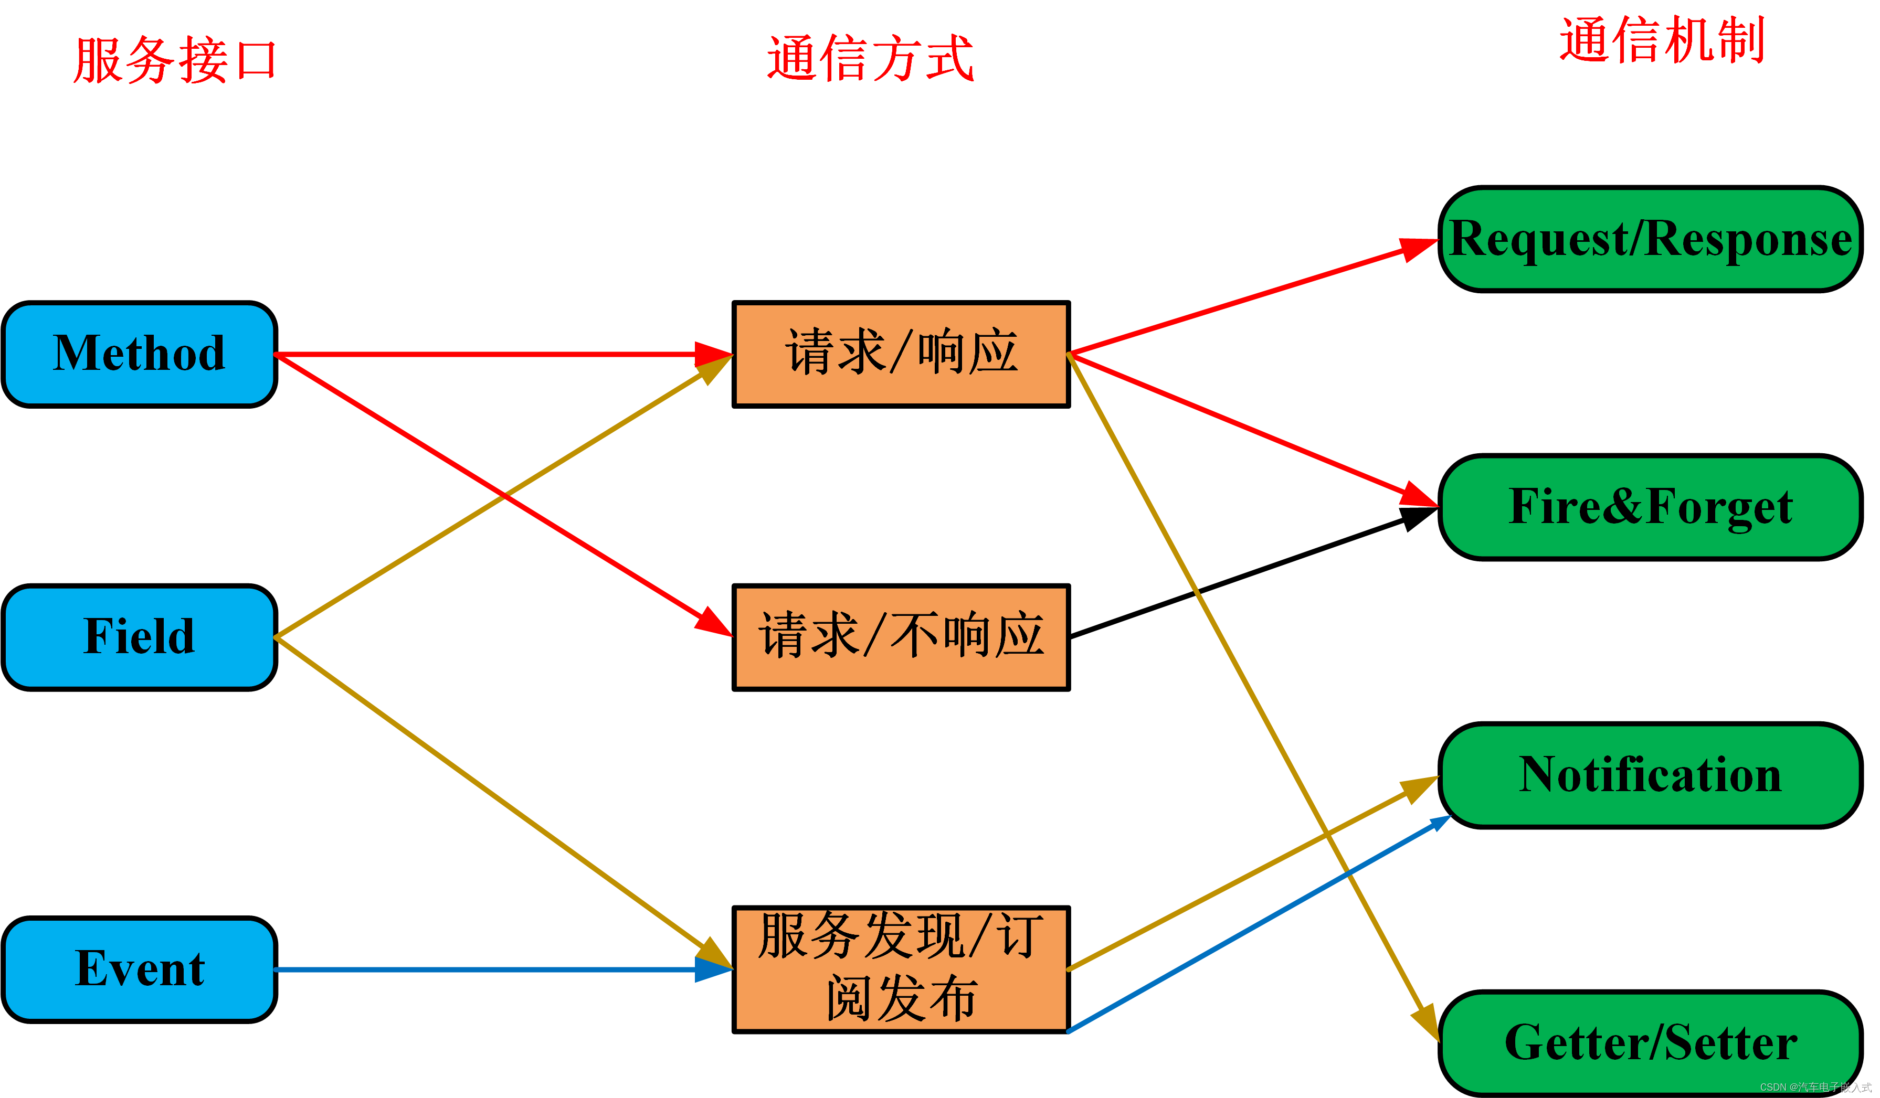
Some IP 服务化通信
Some ip 提供了三种接口将帮助使用者将原子功能服务化；
事件Event；事件通知主要提供事件型的接口，该事件可以是突发型的事件，也可以是周期性的事件；
方法Methods:远程过程调用，主要用于远程调用方法；
字段Fields: 访问进程数据，访问进程通信机制主要是为了实现针对对应用程序的数据获取与更改；

Slide 22

Some IP 通信实例：
Some ip 通信本质：一个控制器通过服务的方式使用另一个控制器的方法或者数据。
在CAN 通信电器架构中，车窗控制功能就需要一个CAN 信号，表示车窗的上升或下降，通过设置信号来控制；

Slide 23
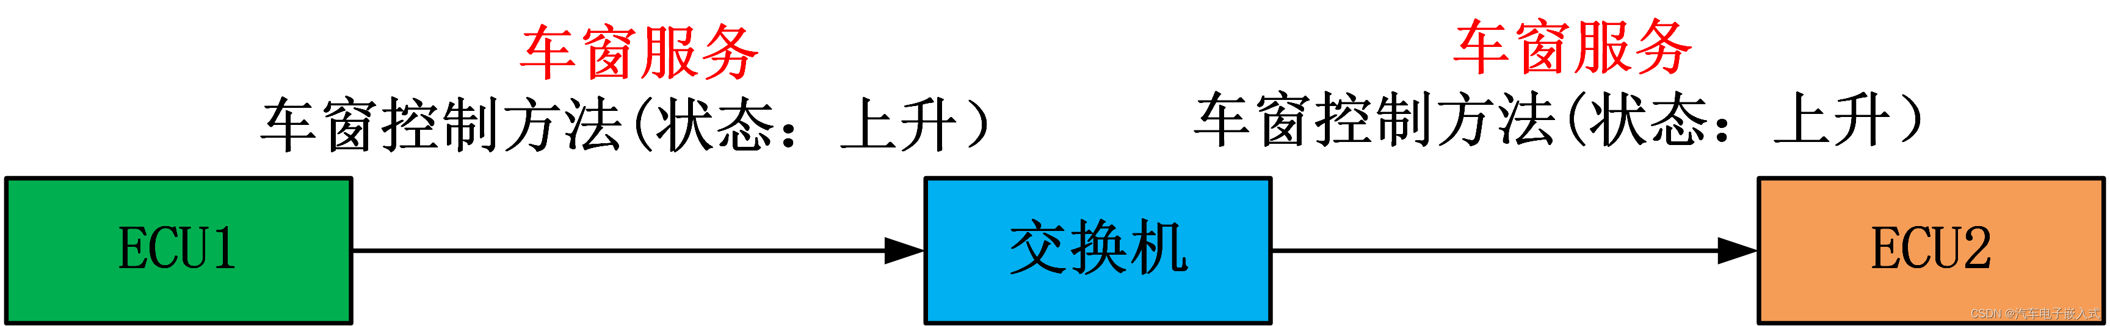
基于Some ip通信电器架构中，一个特定的功能将被抽象成“服务”，这服务中可以有多种不同的方法；例如：车灯控制器服务，喇叭控制器服务；当需要控制车窗上升时，只需要通过将服务中的车窗控制方法设置为上升，并只需要发一次即可；
例如，车内另一个控制器ECU3也需要对ECU2车窗升降进行控制，比如语音控制车窗；
可扩展性强

Slide 24
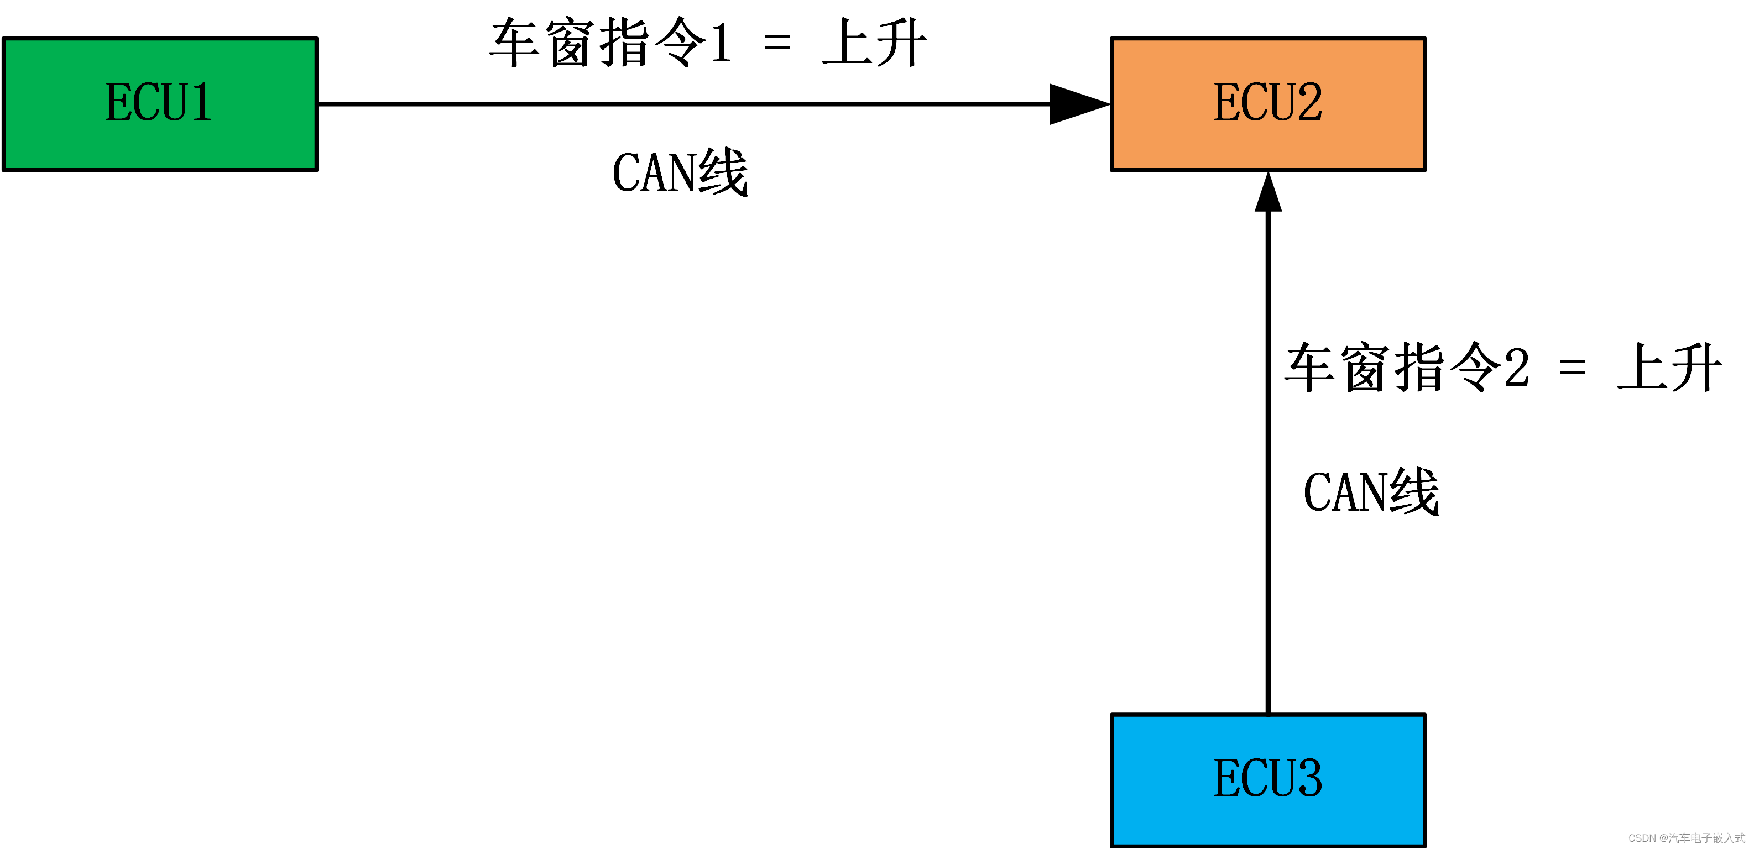
使用CAN 通信会增加哪些工作：
增加CAN网段或CAN信号，需要另一个车窗指令信号给ECU3；
ECU2专门为ECU3设计对应的车窗控制逻辑，需要修改软件；

Slide 25
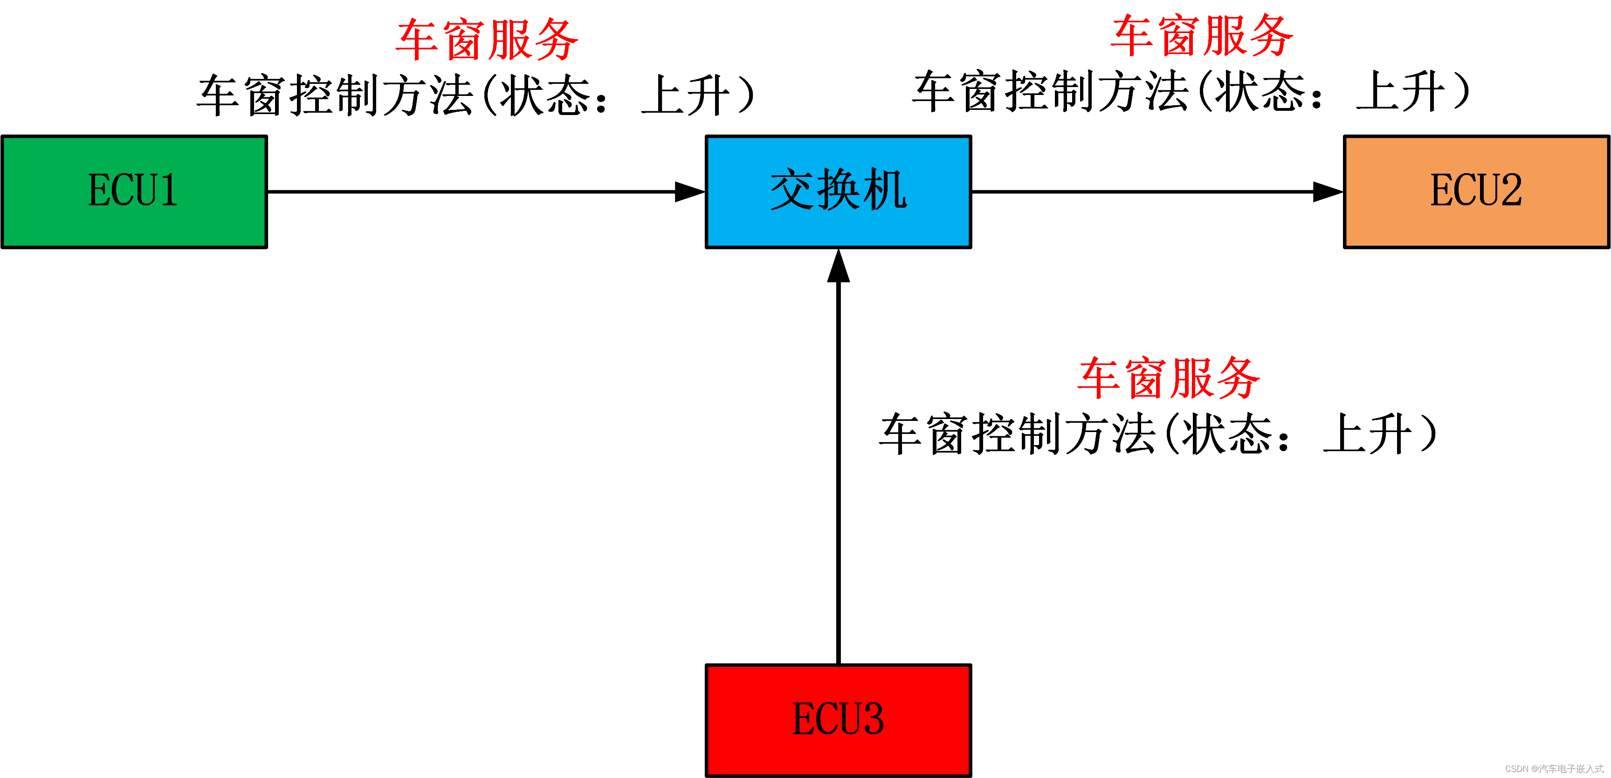
使用Some ip, 只需要在整车通信层面，增加ECU3消费ECU2的车窗服务；
Notes:
基于Some ip通信电器架构中，一个特定的功能将被抽象成“服务”，这服务中可以有多种不同的方法；例如：车灯控制器服务，喇叭控制器服务；当需要控制车窗上升时，只需要通过将服务中的车窗控制方法设置为上升，并只需要发一次即可；

Slide 26
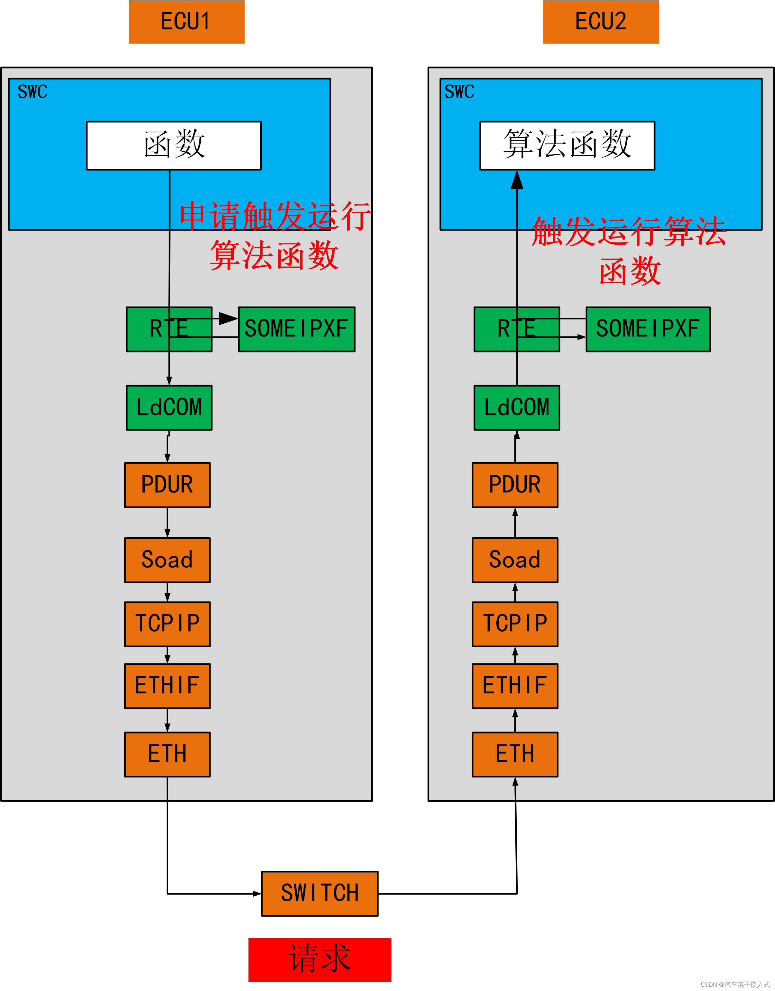
Some IP 的软件实现
Some IP 服务化通信的实现需要依赖于底层以太协议栈与应用层的共同完成。

Slide 27
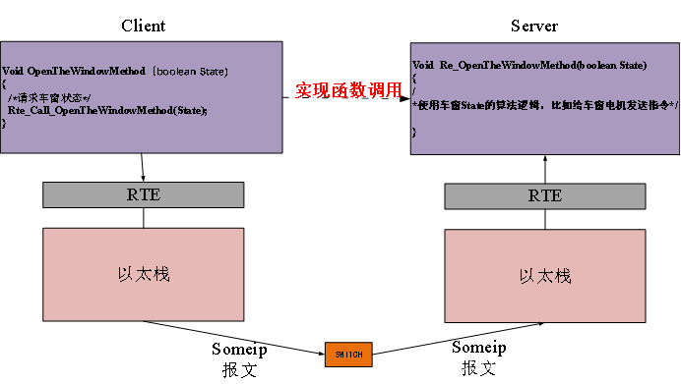
Method 请求代码实现

Slide 28
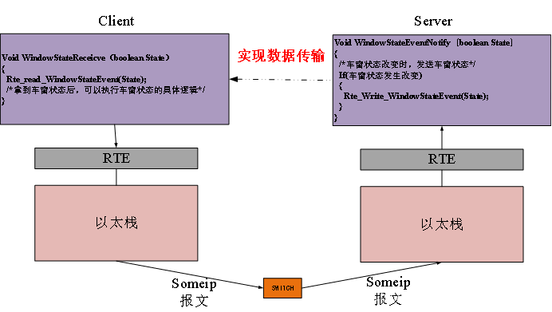
Event 主动发送代码实现

Slide 29
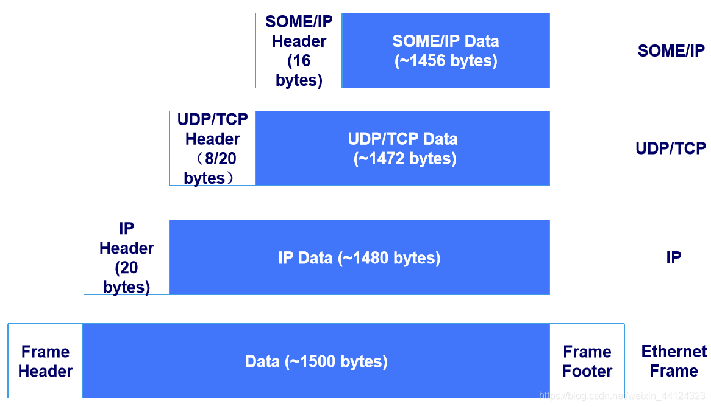
SOME/IP 报文格式封装

Slide 30
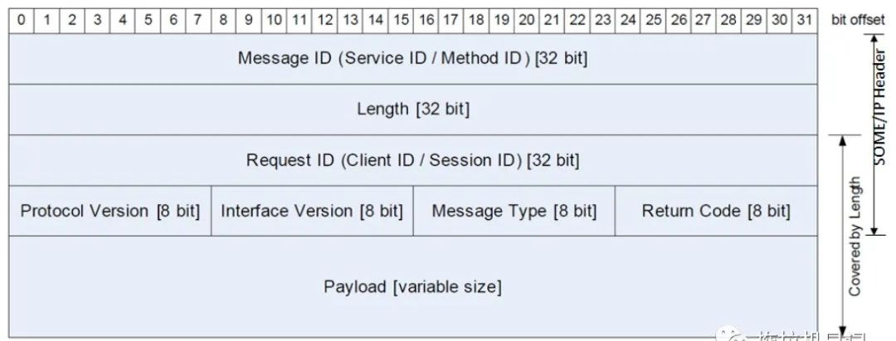
Some/IP 报头

Slide 31
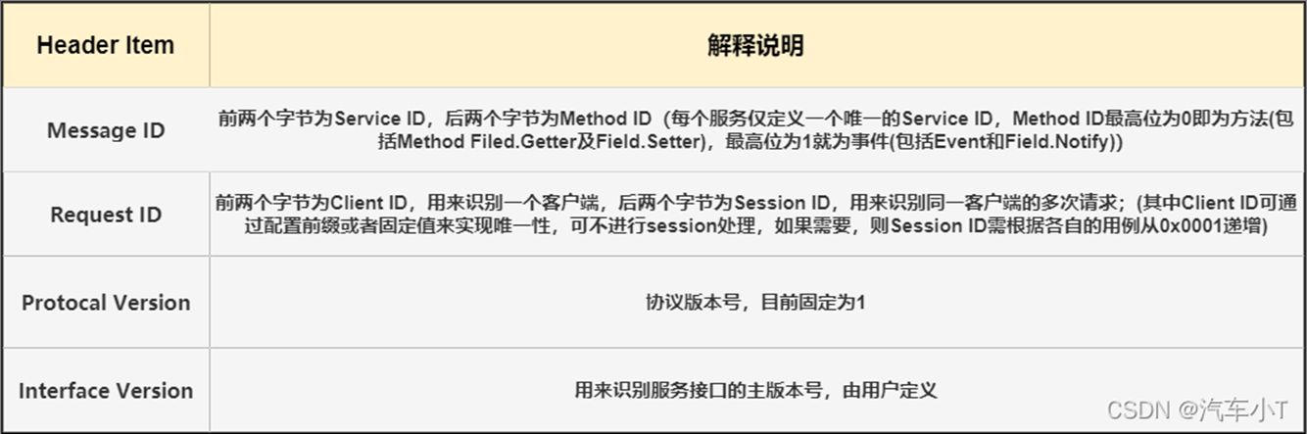

Slide 32
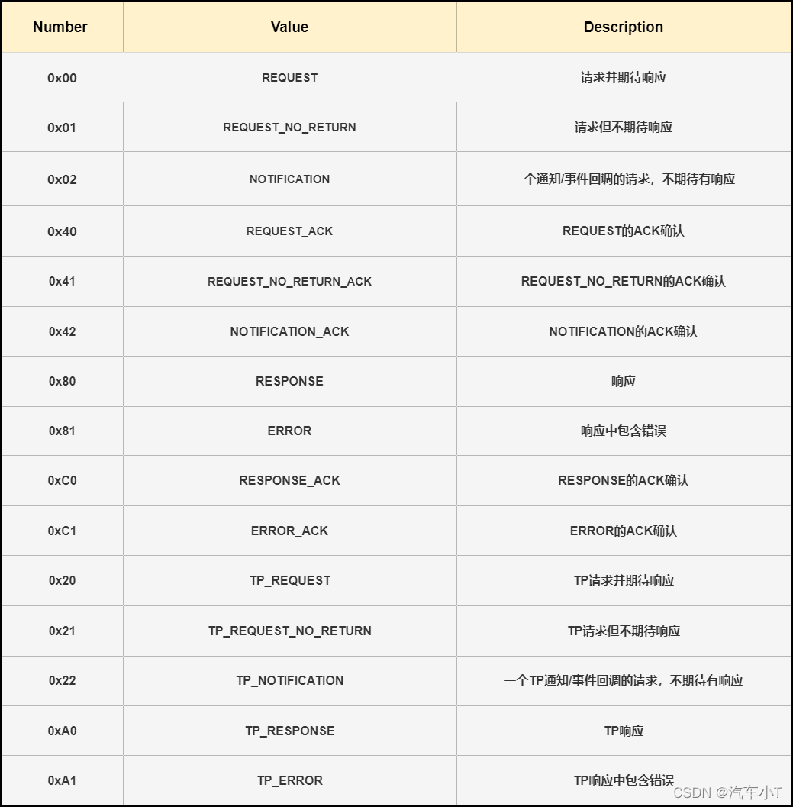
Method Type

Slide 33
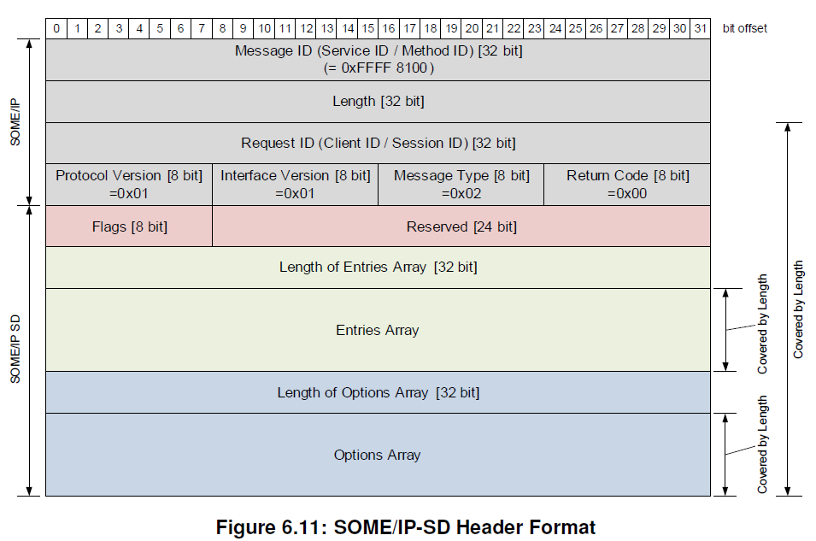
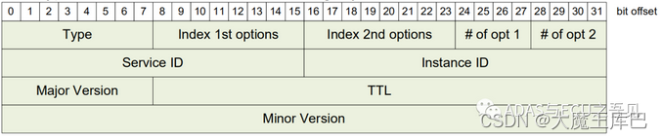
SOME/IP SD 协议报头

Slide 34
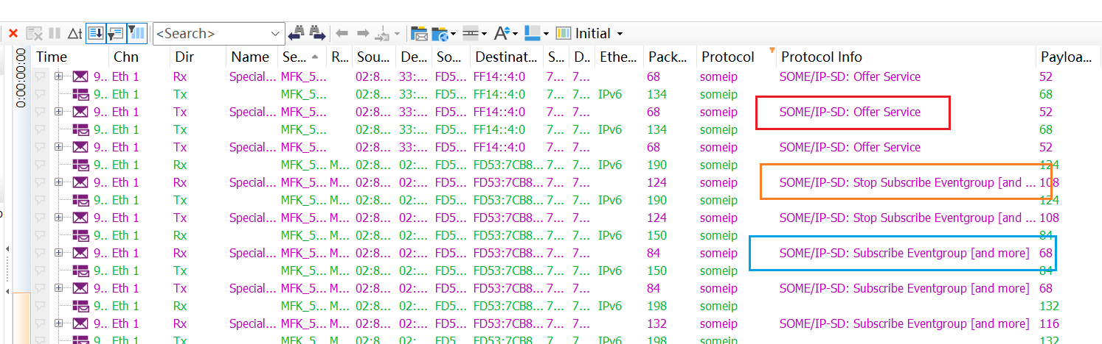
Some IP-SD Ethernet packet

Slide 35
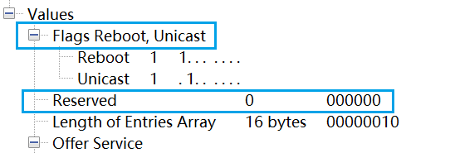
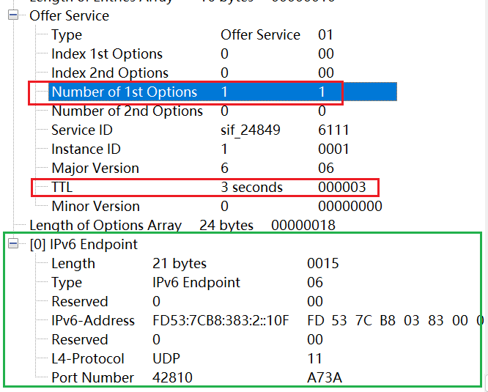
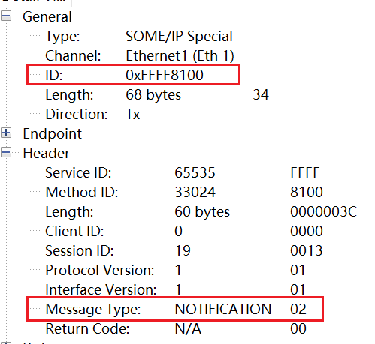
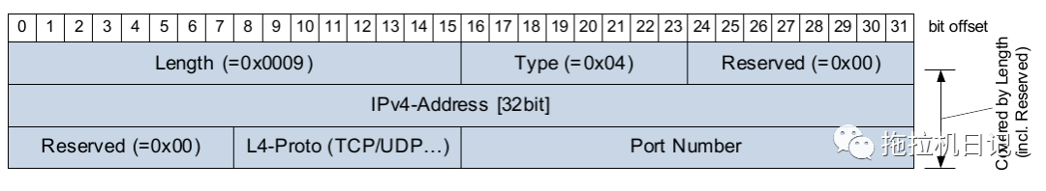

Slide 36
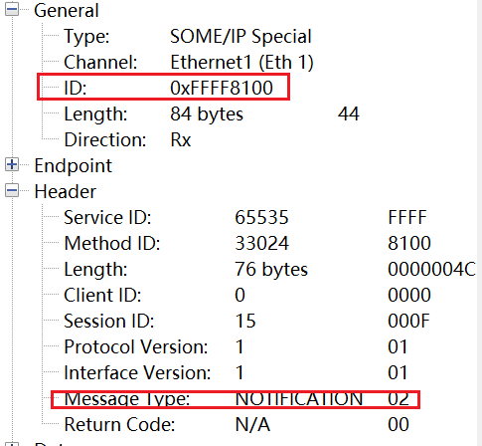
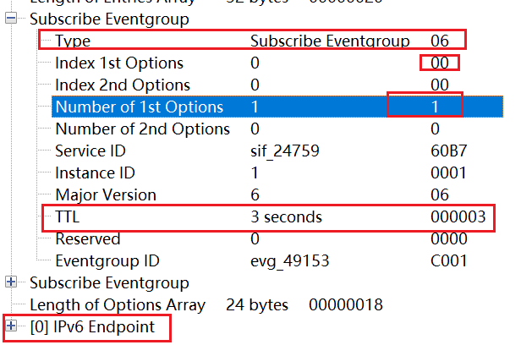
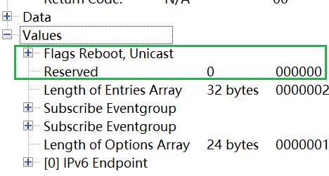
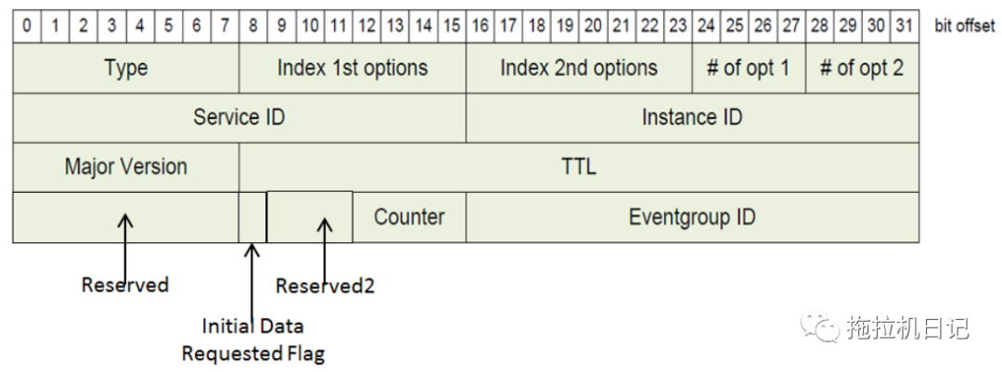

Slide 37
SOME/IP-SD 状态机

Slide 38
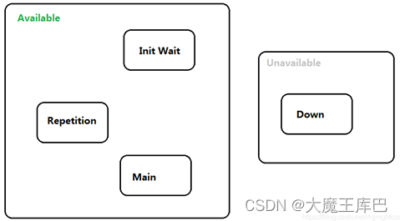
SD 启动时序 – 服务器服务和事件处理阶段
A.关闭阶段（Down）
B.可用阶段（Available）
1. 初始等待阶段（initial Wait Phase）
2. 重复阶段（Repetition Phase）
3.主阶段（Main Phase）

Slide 39
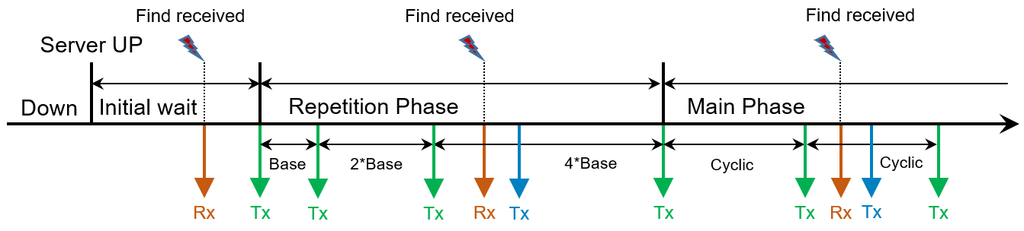
SD 启动时序 – 客户端服务和事件处理阶段
A.关闭阶段（Down）
B.可用阶段（Available）
1. 初始等待阶段（initial Wait Phase）
2. 重复阶段（Repetition Phase）
3.主阶段（Main Phase）
Server端的通信阶段总体review：

Slide 40
Down Phase
在这个阶段，Service 是不可用的，即服务端无法提供服务。
Initial Wait Phase
准备完毕 (Available) 后，进入此阶段。
如果此阶段收到 Find Service 报文，服务端忽略此消息，不做任何处理。
如果服务不可用了，将返回进入 Down Phase。
-> 此阶段需要定义时间参数 INITIAL_DELAY_Min 和 INITIAL_DELAY_Max，初始化时间取其之间的随机值，当定时器超时后，发送第一帧 OfferService，标志着进入下一个阶段。
Repetition Phase

Slide 41
Repetition Phase
为了让客户端快速找到有哪些 Service，此阶段重复发送 OfferService，重复次数由 REPETITIONS_MAX 决定。
发送间隔以 REPETITIONS_BASE_DELAY 为基本时间，每发送一次，间隔是前一间隔的 2 倍。
如果收到某客户端的 FindService，不影响当前阶段的发送计数和计时，延迟一定时间 (REQUEST_RESPONSE_DELAY) 后，单独发送单播 OfferService 给服务请求端。
如果收到 SubscribeEventgroup 后，发送单播 Ack/Nack，启动此订阅 Entry 的 TTL 计时器。
如果收到 StopSubscribeEventgroup 后，停止此订阅 Entry 的 TTL 计时器。
-> 如果服务不可用，离开此阶段进入 Down Phase，并发送 StopOfferService 通知所有客户端。

Slide 42
Main Phase
此阶段将周期性发送 OfferService，周期时间为 CYCLIC_OFFER_DELAY。
如果收到某客户端的 FindService，不影响发送计数，延迟一定时间 (REQUEST_RESPONSE_DELAY) 后，发送单播 OfferService 给服务请求端。
如果收到 SubscribeEventgroup 后，发送单播 Ack/Nack，启动此订阅 Entry 的 TTL 计时器。
收到 StopSubscribeEventgroup 后，停止此订阅 Entry 的 TTL 计时器。
-> 如果服务不可用，离开此阶段进入 Down Phase，并发送 StopOfferService。

Slide 43
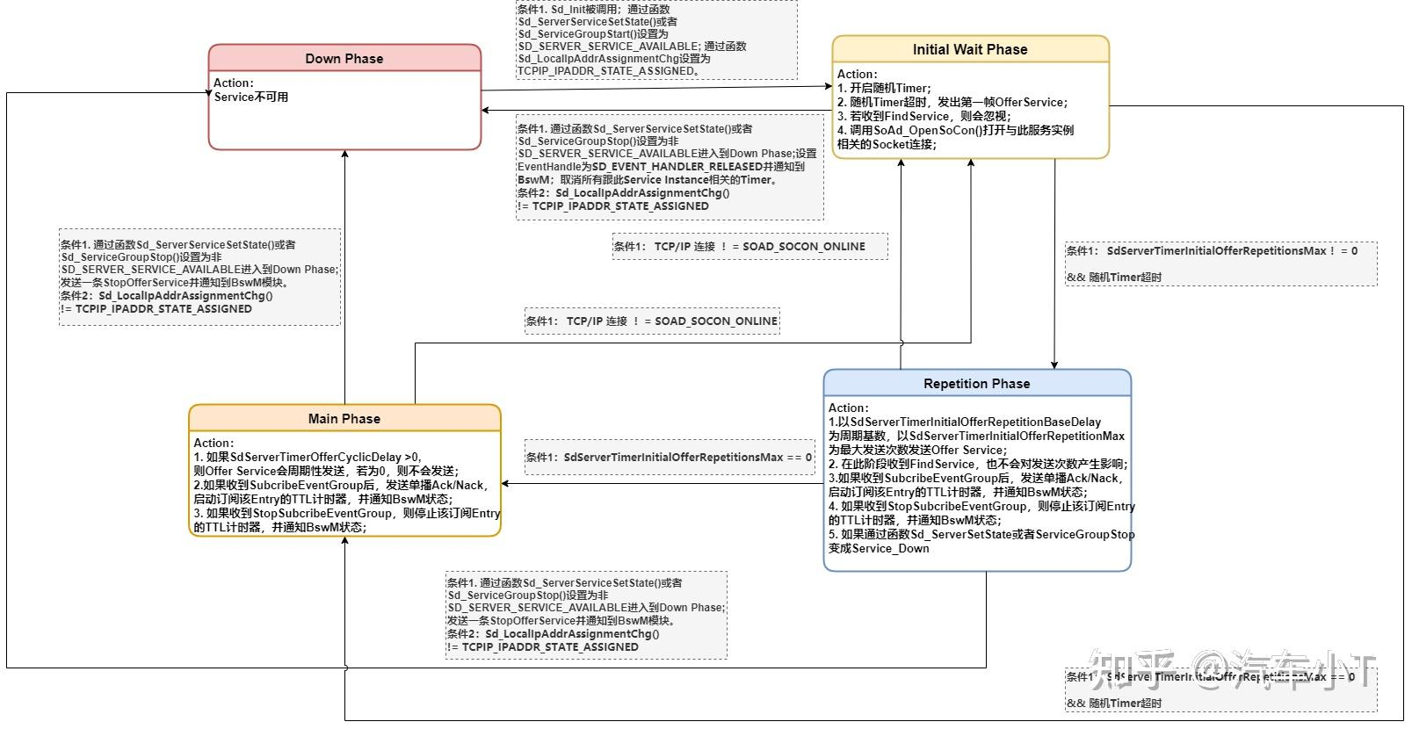

Slide 44
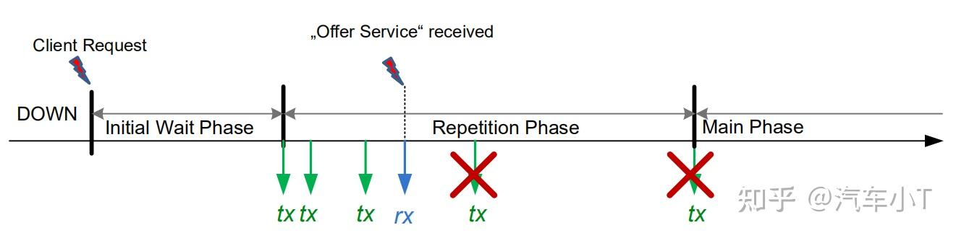
Client端的通信阶段总体review：

Slide 45
Down Phase
-> 服务未被应用请求。
-> 收到 OfferService，存储当前服务实例状态，启动 TTL 计时器，此时服务若被应用请求，直接进入 Main Phase。
initial Wait Phase
服务被请求后，进入此阶段。
等待 INITIAL_DELAY 时间（最大和最小值之间的随机值）。
如果此时收到 Offer Service，则取消计时器，直接进入 Main Phase。
-> 如果服务请求被释放，进入 Down Phase。
-> 计时器超时后，发送第一个 Find service，进入下一阶段。

Slide 46
Repetition Phase
重复发送 Find service，重复次数由 REPETITIONS_MAX 决定，发送间隔以 REPETITIONS_BASE_DELAY 为基时间，每发送一次，间隔加倍。
收到 Offer Service，停止发送计数和计时，立即进入 Main Phase，触发发送 SubscribeEventgroup( 延迟一定时间）。
-> 如果服务请求被释放，进入 Down Phase，若此时有订阅行为，则发送 StopSubscribeEventgroup.

Slide 47
Main Phase
-> 不再周期发送 Find Service。-> 收到 Offer Service，触发发送 SubscribeEventgroup( 延迟一定时间）。-> 如果收到 StopOfferService，则停止所有计时器。-> 如果服务请求被释放，进入 Down Phase，若此时有订阅行为，则发送 StopSubscribeEventgroup。

Slide 48
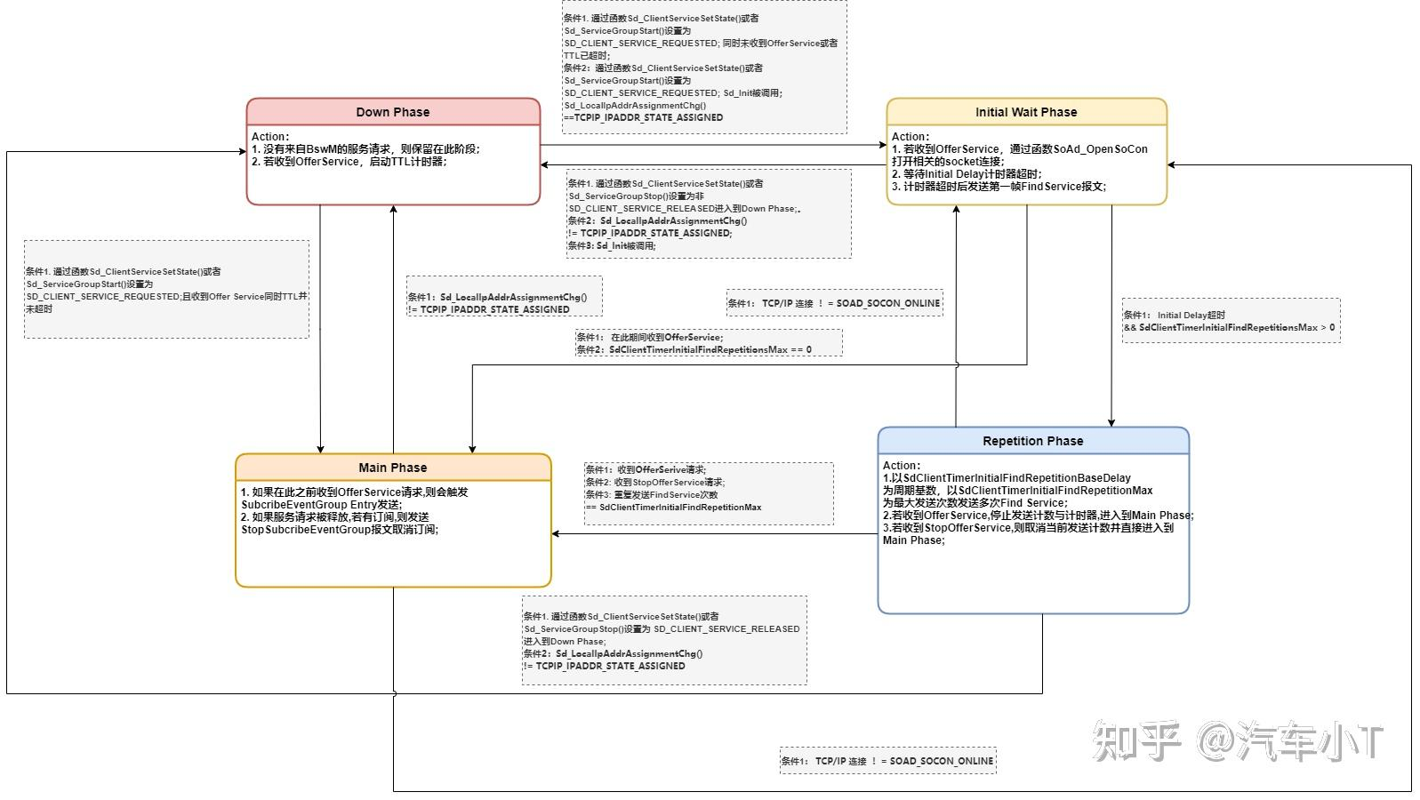

Slide 49
MFK5 SomeIP-SD 测试

Slide 50
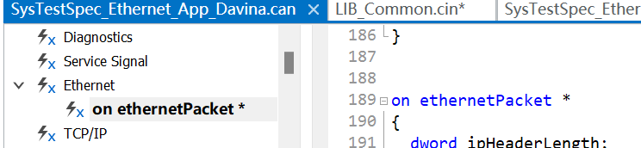
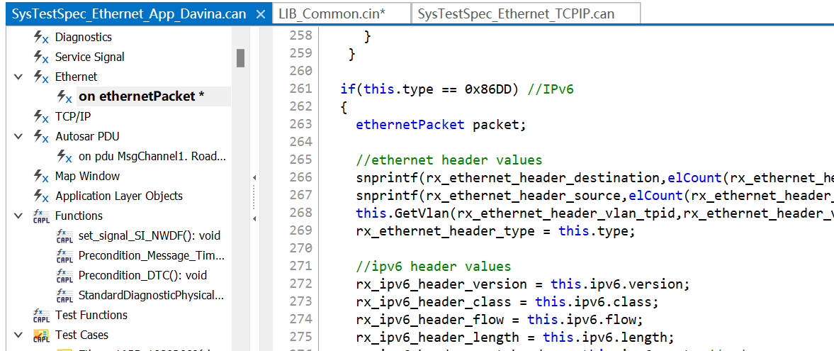
SomeIP-SD 协议Header 测试代码

Slide 51
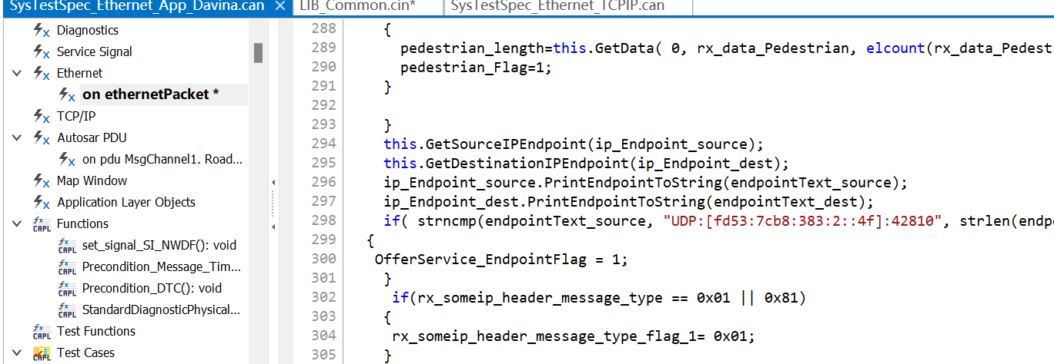
SomeIP-SD测试脚本可参考：SWV / Vision / MFK5_Demo · GitLab (magna.global)

Slide 52
